Slide 1
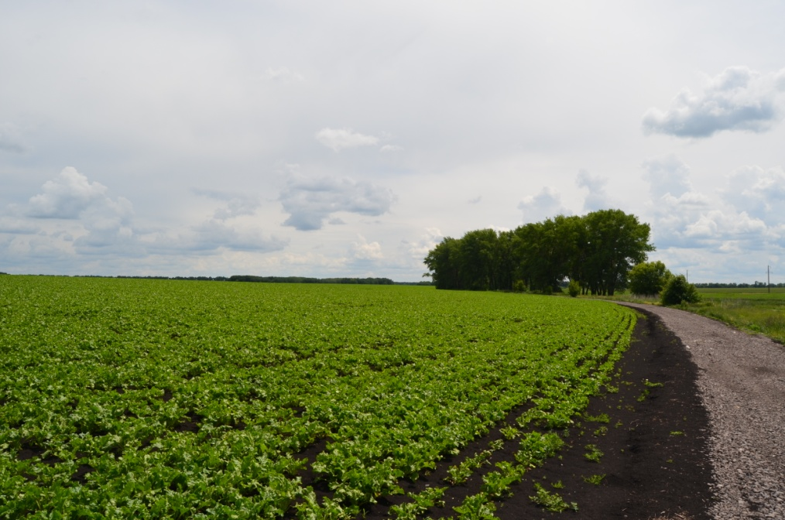
Экологические проблемы почв. Охрана почв
Урок 5.
www.край36.рф

Slide 2
Экологические проблемы почв. Охрана почв
Вспомните
Что такое водная и ветровая эрозия.
Что такое почва?
Как формируются почвы?
Расскажите о хозяйственной деятельности человека как факторе почвообразования.

Slide 3
Экологические проблемы почв. Охрана почв
Экологические проблемы почв
Хозяйственная деятельность человека в последние десятилетия оказывает всё большее воздействие на природу, в том числе и на почвы.
1. Неправильная вспашка полей вдоль склона, а не поперёк, - причина водной эрозии.
2. С распаханных полей ветер может выдувать мелкие частицы почвы, вызывая ветровую эрозию.
3. Обработка полей тяжёлой сельскохозяйственной техникой вызывает переуплотнение почвы.
Деградация гумусового слоя почвы

Slide 4
Экологические проблемы почв. Охрана почв
4. В результате выноса с полей урожая без внесения удобрений содержание гумуса в почве снижается, начинается её дегумификация.
5. Если среди почвообразующих пород имеются соленосные или вредные соли есть в подземных водах, может происходить засоление земель.
6. Почвы загрязняются различными химическими веществами.
7. Опасным процессом является подкисление почвы.
8. На некоторых участках наблюдается переувлажнение земель.
Лесополоса с большим количеством
сухих деревьев

Slide 5
Экологические проблемы почв. Охрана почв
Охрана почв
Существует много способов защиты почв и улучшения их состояния.
Крутые склоны с высокой опасностью развития водной эрозии не следует использовать под пашню или пастбище.
Для борьбы с засухой и водной эрозией строят пруды.
Сельскохозяйственные культуры на полях и во времени чередуют в рамках севооборотов.
Между полями высаживают лесополосы.
Пруд на р. Верхняя Матрёночка

Slide 6
Принципиальная схема мелиоративных мероприятий (по В. М. Смольянинову). Мероприятия: 1-агротехнические; 2-лесомелиоративные; 3-простейшие гидротехнические противоэрозионные; 4-каскад водоудерживающих и фильтрующих водоёмов; 5-залужение склонов балок; 6-уровень подземных вод.
Экологические проблемы почв. Охрана почв

Slide 7
Экологические проблемы почв. Охрана почв
В Воронежской области с конца XIX века (работы В.В. Докучаева и его коллег) накоплен большой опыт защиты почв.
В настоящее время в области действует две программы восстановления лесов. Возобновляется строительство мелиоративных объектов.
Учёными Воронежского агроуниверситета разработана особая агроландшафтная система земледелия, учитывающая особенности рельефа при размещении сельхозугодий.
Лесополоса

Slide 8
Экологические проблемы почв. Охрана почв
Вопросы
Как хозяйственная деятельность человека может ухудшать состояние почв?
Что такое почвенная эрозия?
С чем связана дегумификация почв?
Что такое засоление и подкисление почвы?
Какие мелиоративные мероприятия могут восстановить почвенное плодородие?
©www.край36.рф

Slide 9
Экологические проблемы почв. Охрана почв
Творческое задание
Какие почвозащитные мероприятия проводятся в окрестностях вашего населённого пункта? Расскажите о них.
©www.край36.рф

